Slide 1
디자인패턴
- 소프트웨어 개발 방법에서 사용되는 디자인 패턴은, 프로그램
개발에서 자주 나타나는 과제를 해결하기 위한 방법 중 하나로,
과거의 소프트웨어 개발 과정에서 발견된 설계의 노하우를
축적하여 이름을 붙여, 이후에 재 이용하기 좋은 형태로 특정의
규약을 묶어서 정리한 것이다.
(개발자들이 그 동안의 노하우들을 체계적으로 정리하고
공개하여, 많은 개발자들에게 많은 방법을 제시하는 패턴)
- 알고리즘과 같은 프로그램 코드로 바로 변환될 수 있는 형태는
아니지만, 특정한 상황에서 구조적인 문제를 해결하는 방식을
설명해 준다.
(다양한 생각의 전환, 알고리즘처럼 하나의 방식이 아닌 여러 방식)

Slide 2
비즈니스 문제들을 해결하기 보다는 특정 프로그래밍의 과제들을
해결 (뭔가를 만들기 위한 생각의 제공, 방법)
- 실제 구현보다도 가이드 라인을 제공
- 재사용이 가능
- 입증된 트랙 기록을 갖고 있다.
=> 하나의 주기를 가지고 있다. 실제 구현된 기록이 있다.
이러한 것을 툴을 짜서 직접적으로 툴을 제공하는 것,
이것이 바로 프레임 워크 이다.(스프링, 스트럿츠 등등...)

Slide 3
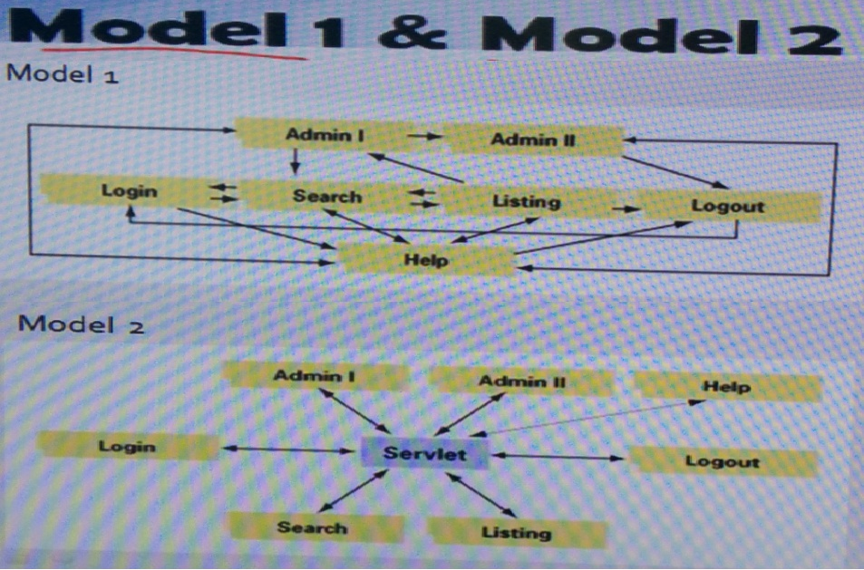

Slide 4
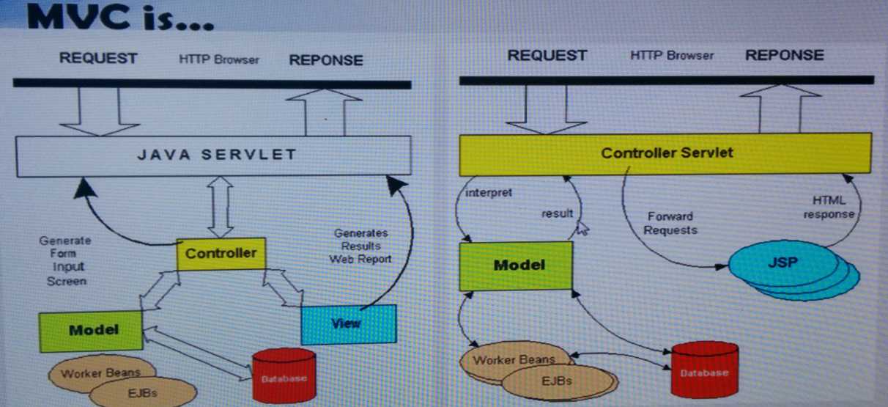

Slide 5
